Slide 1
Redução de Dimensionalidade
Prof. André Gustavo Hochuli
gustavo.hochuli@pucpr.br
aghochuli@ppgia.pucpr.br
github.com/andrehochuli/teaching
Notes:
Prof. André Hochuli

Slide 2
Plano de Aula
Conceitos Básicos - Problemas de Alta Dimensão
PCA
t-SNE

Slide 3

About me
Andre G. Hochuli
Researcher PPGIa/PUCPR
Research topics
Computer Vision
Deep Learning
Pattern Recognition
Contact Canvas
gustavo.hochuli@pucpr.br
https://www.linkedin.com/in/andre-hochuli-96117b18/
https://scholar.google.com.br/citations?user=pbekYw4AAAAJ&hl=pt-BR

Slide 4
Conceitos Básicos
Notes:
Prof. André Hochuli

Slide 5
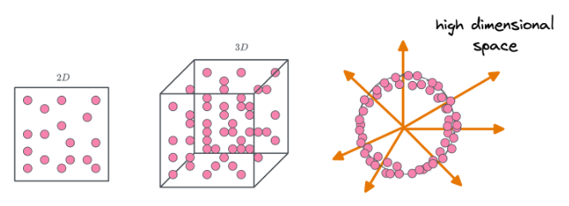
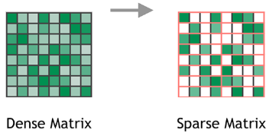
A Maldição da Dimensionalidade
Em espaços de alta dimensão, o volume cresce exponencialmente
Dados tornam-se esparso
Métricas de similaridade tornam-se menos discriminativas

Slide 6
A Maldição da Dimensionalidade
Implicações em ML
Aumento da variância
Overfitting
Aprendizados baseados em distância tendem a falhar (knn, clustering)
Custo computacional

Slide 7
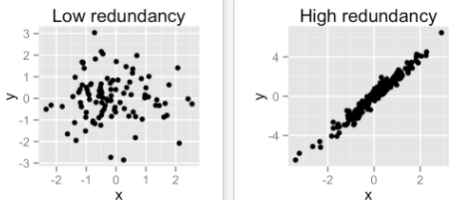
Redundância
Muitas variáveis tendem a ser altamente correlacionadas
Dados representativos geralmente podem ser representados em subespaço menor

Slide 8
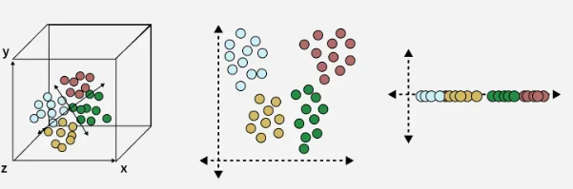
Redução de Dimensionalidade
Representação Compacta
Eliminação de Ruídos
Redução da Variância / Regularização
Visualização
2D / 3D
Visualização de Clusters
Análise Exploratória
“A questão não é apenas reduzir dimensão, mas preservar a informação relevante para a tarefa.”

Slide 9
Principal Component Analysis (PCA)
Notes:
Prof. André Hochuli

Slide 10
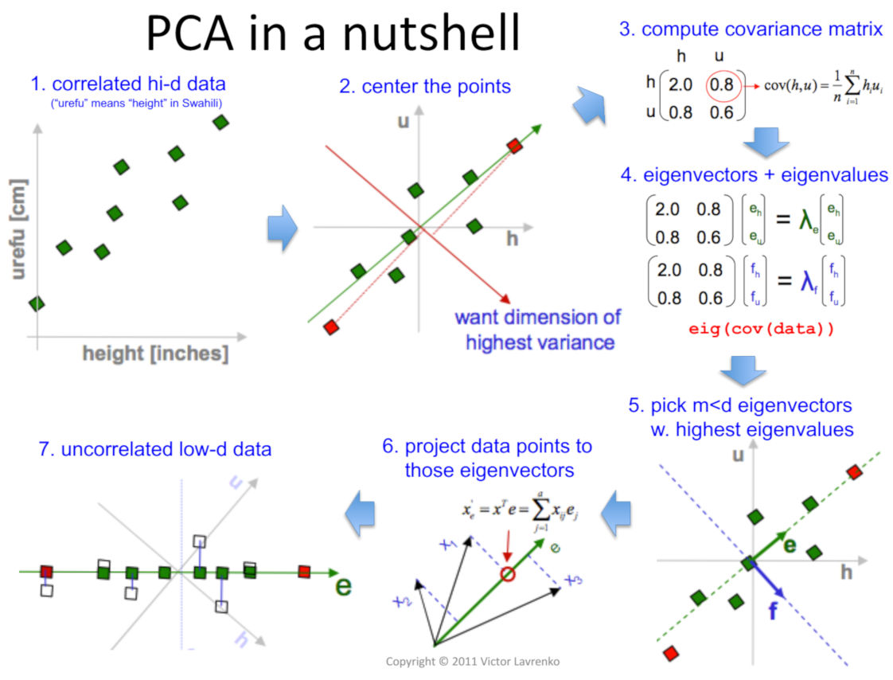
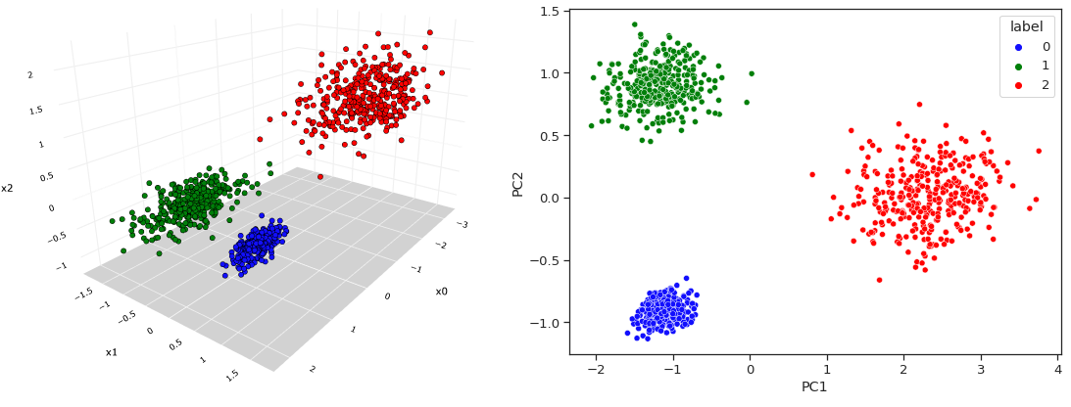
Principal Component Analysis (PCA)
Reorganiza os dados para capturar o máximo de variação possível
Elimina variáveis de alta correlação
Descarta informações (dimensões) pouco relevantes
Baseado na transformação linear do espaço (algebra linear)

Slide 11
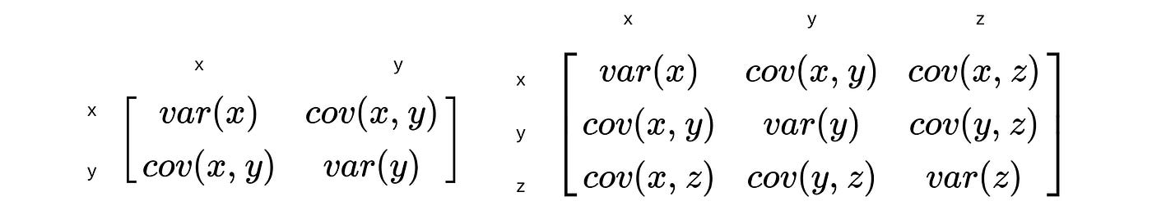
PCA
Matriz de covariância
Mede a variância individual de cada variável (elementos da diagonal)
Mede a covariância entre pares de variáveis, isto é, como duas variáveis variam conjuntamente ou o grau de sua dependência linear (elementos fora da diagonal).

Slide 12
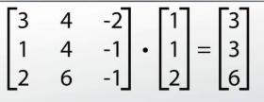
PCA
Componente Principal:
Combinação Linear das variáveis maximizando a variância sob restrição de ortogonalidade
Autovetor (eigenvector)
Representa a direção de um componente principal
Define um eixo ortogonal no espaço transformado
Os dados são projetos nessa direção para obter a componente principal
Autovalores (eigenvalues)
Mede a importância relativa do componente principal
Determina a variância explicada daquele componente

Slide 13
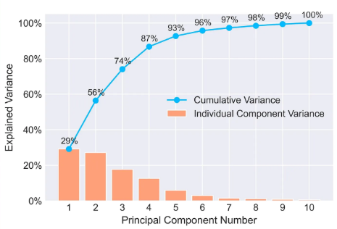
PCA
Análise de Distribuição da Variância e Variância Acumulada
Identifica quantos componentes são necessários para representar os dados.
Quantifica a importância relativa de cada componente.
Permite detectar direções pouco informativas (ruído).
Fundamenta a redução de dimensionalidade com preservação de informação.

Slide 14
t-Distributed Stochastic Neighbor Embedding (t-SNE)
Notes:
Prof. André Hochuli

Slide 15
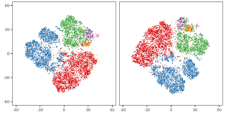
t-SNE
Visualização de representações de alta dimensionalidade (embeddings latentes)
Preservação de estrutura local via minimização (KL Divergence)
Preserva a geometria intra-cluster (estrutura de vizinhança local)
Mitiga o “crowding problem”
Permite que pontos moderadamente distantes no espaço original sejam posicionados adequadamente no espaço reduzido, reduzindo compressão excessiva.
Aplicações Técnicas em ML
Análise qualitativa de separabilidade de classes
Avaliação qualitativa de embeddings (CNN, CAEs, STL)

Slide 16
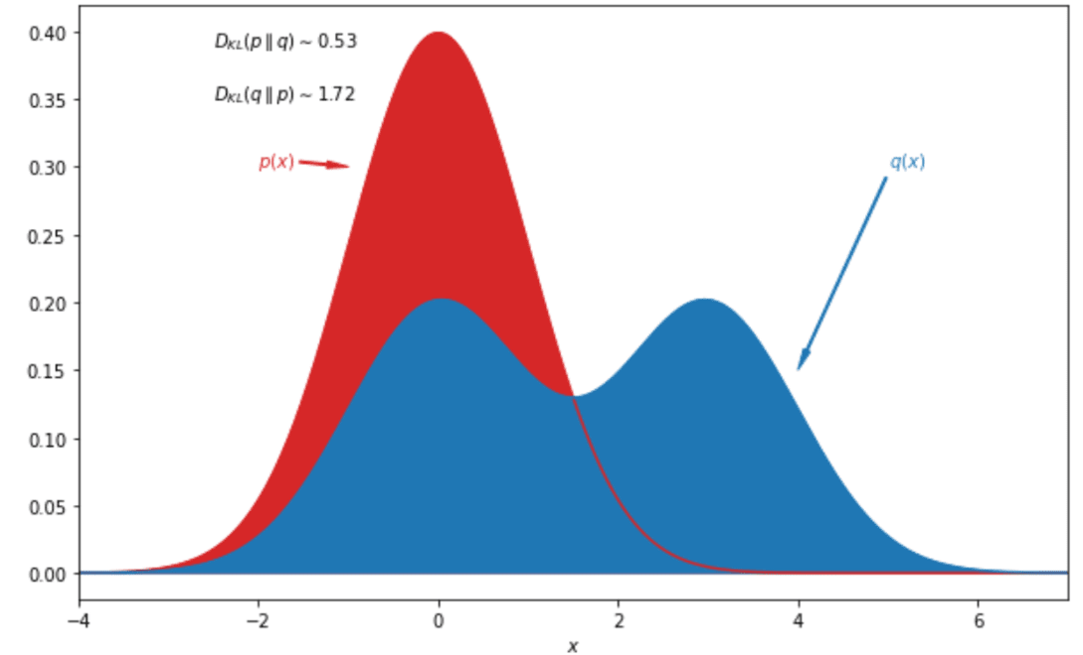
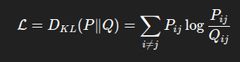
t-SNE
Estrutura Local
Preservação das relações (i.e distâncias) entre vizinhos próximos no espaço de alta dimensão
Coesão Intra-Cluster
Para tal, t-SNE minimiza a divergência KL (Kullback-Leibler)
P_ij = probabilidade de similaridade no espaço original
Q_ij = probabilidade no espaço projetado

Slide 17
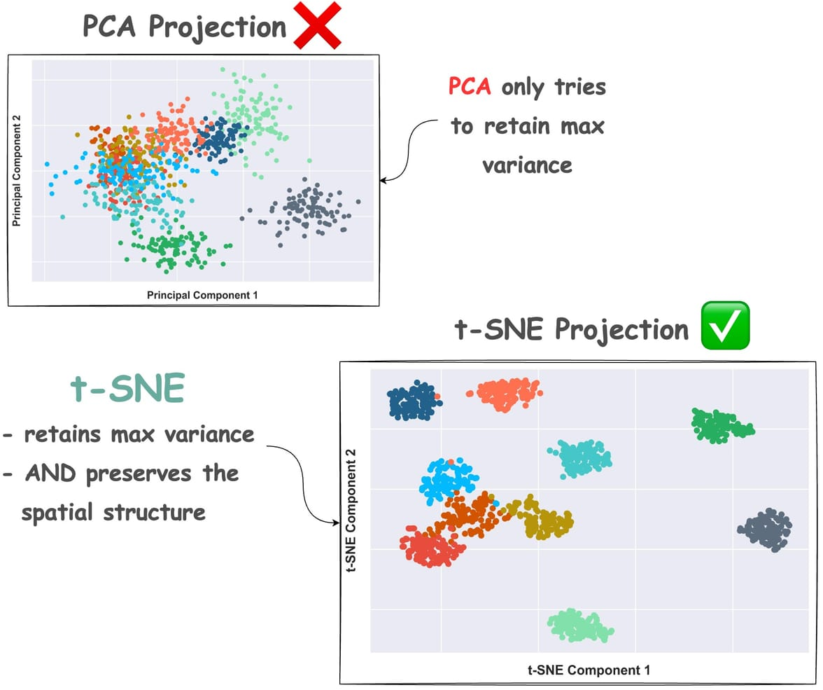
Considerações Finais
PCA: Qual é a melhor forma de resumir esses dados mantendo o máximo possível de informação?
t-SNE: “Quais pontos são parecidos entre si e como posso visualizar esses grupos?

Slide 18
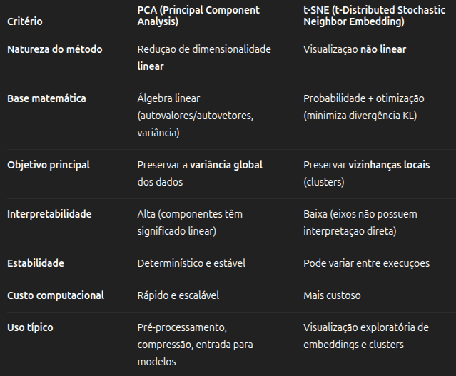
PCA vs t-SNE

